Slide 1
«Система видеомониторинга в удаленных труднодоступных районах с использованием автономных аппаратных платформ и алгоритмов машинного обучения»
ВШЭ Московский институт математики и электроники
Департамент компьютерной инженерии
Москва 2023
Руководитель проекта:
Восков Леонид Сергеевич
Участники:
Душенин Родион Николаевич, группа МКС223
Бутылкин Александр Игоревич, группа МКС223

Slide 2
Назначение проекта
Проект № 949
Умная камера
Задача проекта: Разработать умную камеру, определяющую объект и отправляющую изображение с распознанным объектом на сервер
Цель проекта: Повысить качество мониторинга в условиях отсутствия возможности подключения к постоянному источнику питания, стабильному интернет-соединению
Область применения:
Мониторинг местности с ограниченным доступом к сети (заповедники, дачные участки, склады и многое другое)
Научная деятельность (исследовательская работа в области TinyML)
Актуальность:
Рост заинтересованности крупных компаний в разработках с применением TinyML
Малое количество Российских разработок в сфере TinyML, и, как следствие, малое количество исследований
Создание стенда «Умная камера» позволит обучать студентов по востребованному направлению AI Edge Computing в IoT в лаборатории «Интернет вещей и киберфизических систем»

Slide 3
Задачи
Проект № 949
Умная камера
Обзор и анализ существующих устройств мониторинга окружающей среды на наличие каких-либо объектов
Исследование и выбор электронной компонентной базы для реализации устройства
Разработка алгоритма передачи изображения с вычислительной машины на сервер по LoRa
Разработка алгоритма по распознаванию объекта на STM32U575ZI
Сбор и тестирование макета устройства на STM32U575ZI
Разработка документации

Slide 4
Устройство
Проект № 949
Умная камера

Slide 5
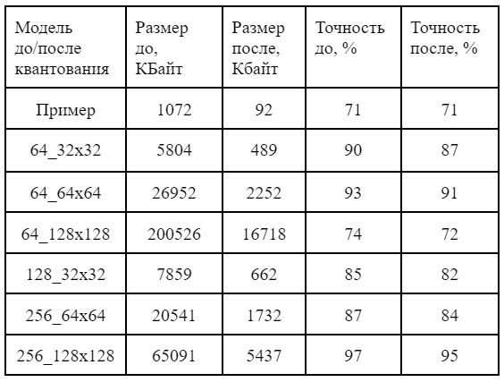
Нейронная сеть
Проект № 949
Умная камера

Slide 6
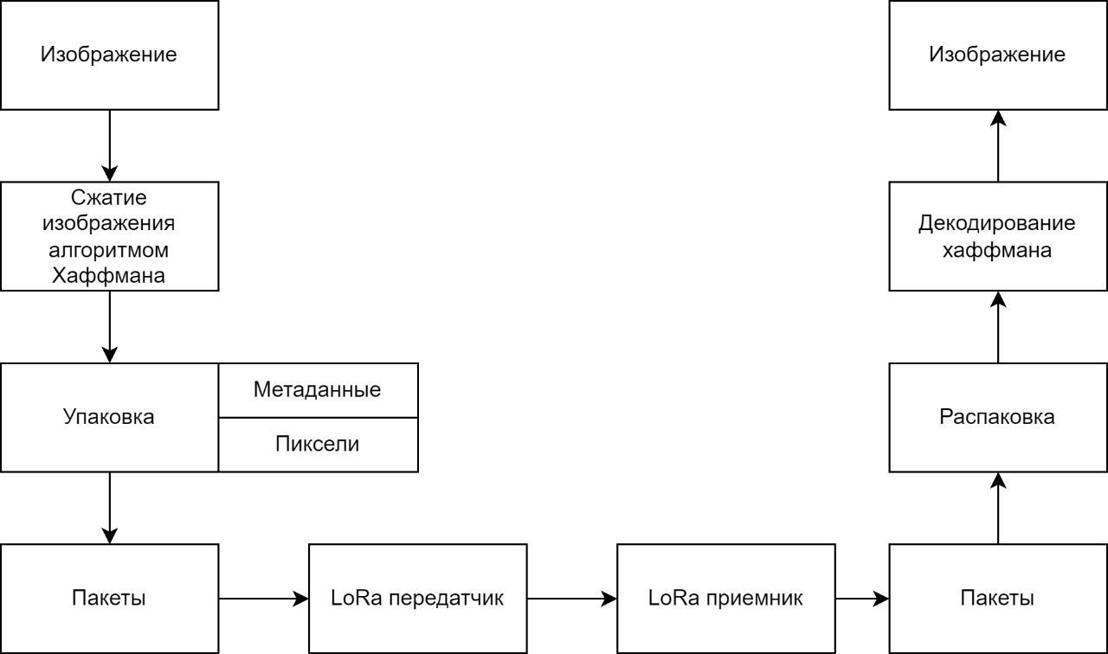
LoRa
Проект № 949
Умная камера

Slide 7
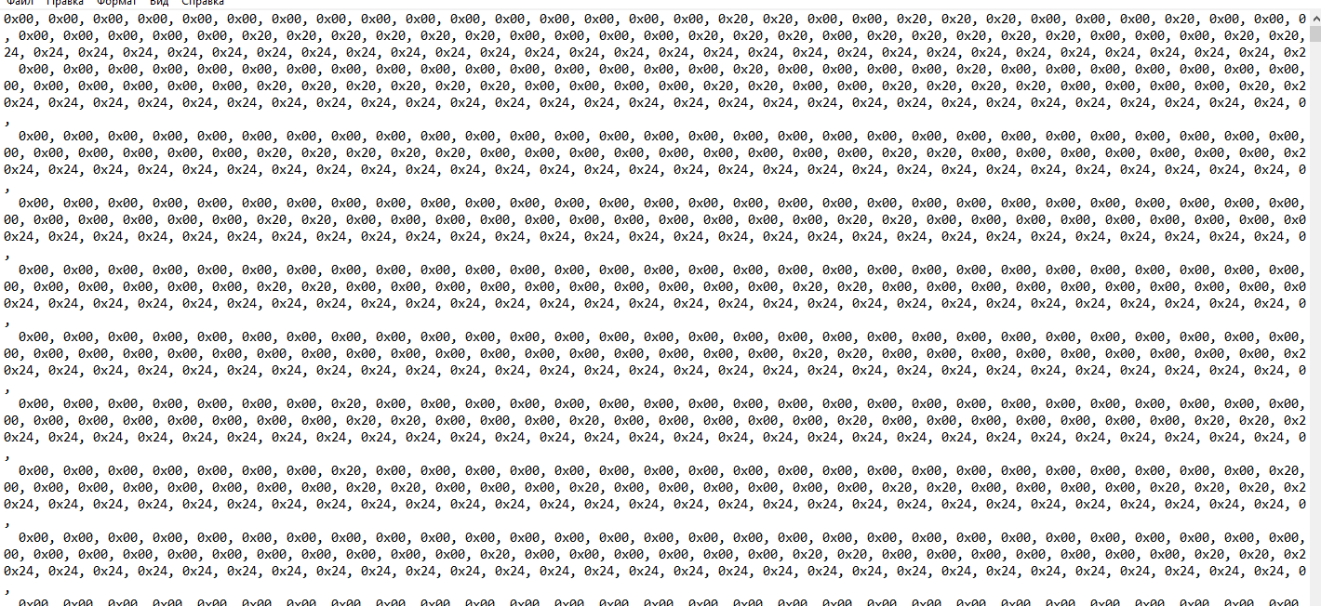
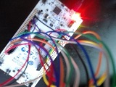
Результат с камеры
Проект № 949
Умная камера

Slide 8
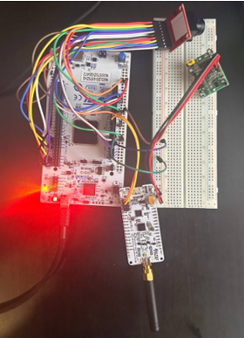
Устройство
Проект № 949
Умная камера
STM32U575ZI
Используемые интерфейсы для обеспечения связи между компонентами:
DCMI - получение изображения с камеры
I2C - управление регистрами камеры
USART - передача изображения на плату с модулем LoRa
Макет устройства
Точность классификации ~80%
Возможность отправки изображений по низкоскоростному каналу связи до 512х512, формата RGB565 или BGR565
Работа от аккумулятора

Slide 9
Дальнейшее развитие
Проект № 949
Умная камера
Создание сети «Умных камер», способных отправлять информацию на один источник
Оптимизация нейросети: уменьшение потребляемых ресурсов
Увеличение эффективности использования низкоскоростного канала связи: увеличение энергоэффективности и пропускной способности
Увеличение функциональности «Умной камеры»: распознавание объекта ночью
Создание собственной макетной платы с микроконтроллером для уменьшения стоимости и размера устройства
Создание корпуса для устройства

